Slide 1


CONDICIONALES

Slide 2
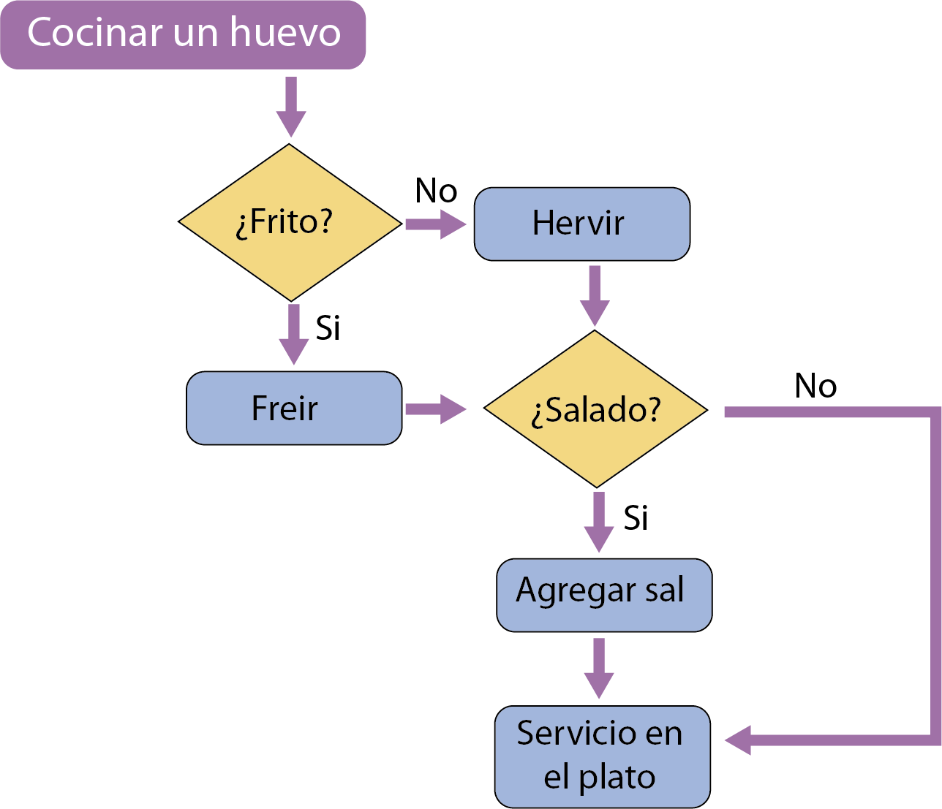
¿Qué es una condicional?

Slide 3
¿Qué es una condicional?
1. IF / SI
INICIO
condición
False
True
Bloque
FIN

Slide 4
¿Qué es una condicional?
1. IF / SI
instrucción
instrucción
instrucción
BLOQUE
SI (pregunta/condición)
Es un bloque de código que contiene una o varias instrucciones.
instrucción
instrucción
instrucción
instrucción

Slide 5
¿Qué es una condicional?
1. IF / SI
instrucción
instrucción
instrucción
SI (pregunta/condición)
instrucción
instrucción
instrucción
instrucción

Slide 6
¿Qué es una condicional?
1. IF / SI
instrucción
instrucción
instrucción
SI (pregunta/condición)
instrucción
instrucción
instrucción
instrucción

Slide 7
¿Qué es una condicional?
1. IF / SI
instrucción
instrucción
instrucción
SI (pregunta/condición)
instrucción
instrucción
instrucción
instrucción

Slide 8
¿Qué es una condicional?
1. IF / SI
instrucción
instrucción
instrucción
SI (pregunta/condición)
instrucción
instrucción
instrucción
instrucción

Slide 9
¿Qué es una condicional?
1. IF / SI
instrucción
instrucción
ALTO
SI (pregunta/condición)
Evalúa la condición
instrucción
instrucción
Verdadero / True
Falso / False
instrucción
instrucción

Slide 10
¿Qué es una condicional?
1. IF / SI
instrucción
instrucción
ALTO
SI (pregunta/condición)
Evalúa la condición
instrucción
instrucción
Verdadero / True
Falso / False
instrucción
instrucción

Slide 11
¿Qué es una condicional?
1. IF / SI
instrucción
instrucción
ALTO
SI (pregunta/condición)
Evalúa la condición
instrucción
instrucción
Verdadero / True
Falso / False
instrucción
instrucción

Slide 12
¿Qué es una condicional?
1. IF / SI
instrucción
instrucción
ALTO
SI (pregunta/condición)
Evalúa la condición
instrucción
instrucción
Verdadero / True
Falso / False
instrucción
instrucción

Slide 13
¿Qué es una condicional?
1. IF / SI
instrucción
instrucción
ALTO
SI (pregunta/condición)
Evalúa la condición
instrucción
instrucción
Verdadero / True
Falso / False
instrucción
instrucción

Slide 14
¿Qué es una condicional?
1. IF / SI
Sintaxis
If condición :
instrucción
instrucción
>>> edad = 25
>>> if edad > 18:
print(“Eres mayor de edad”)
>>> print(“Fin”)

Slide 15
¿Qué es una condicional?
2. ELSE / y si no es verdad

Slide 16
¿Qué es una condicional?
2. ELSE / y si no es verdad
instrucción
instrucción
if (pregunta/condición)
No puede funcionar ELSE si no se realizó el IF
instrucción
instrucción
else :
instrucción
instrucción

Slide 17
¿Qué es una condicional?
2. ELSE / y si no es verdad
instrucción
instrucción
ALTO
if (pregunta/condición)
Evalúa la condición
instrucción
instrucción
else :
Falso / False
instrucción
instrucción

Slide 18
¿Qué es una condicional?
2. ELSE / y si no es verdad
instrucción
instrucción
ALTO
if (pregunta/condición)
instrucción
instrucción
else :
instrucción
instrucción

Slide 19
¿Qué es una condicional?
2. ELSE / y si no es verdad
instrucción
instrucción
ALTO
if (pregunta/condición)
instrucción
instrucción
else :
instrucción
instrucción

Slide 20
¿Qué es una condicional?
2. ELSE / y si no es verdad
Sintaxis
If condición :
instrucción
instrucción
else:
instrucción
>>> edad = 25
>>> if edad > 18:
print(“Eres mayor de edad”)
>>> else:
print(“Eres menor de edad”)

